Slide 1
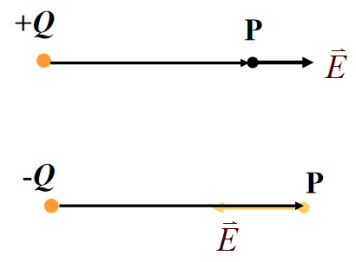
场强的计算
1、点电荷电场中的场强
如何理解 r → 0 时， 呢?
2、点电荷系电场中的场强 根据场强叠加原理：

Slide 2
3、任意带电体电场中的场强
电荷元 dq 的场
整个带电体
在直角坐标系下：

Slide 3
P
dq

Slide 4
[例题2] 求均匀带电直线的电场。已知 q, L, a, θ₁, θ₂

Slide 5
将上两式积分，得

Slide 6
(1) 无限长直线， θ ₁ = 0，θ ₂ = π，则有
讨论

Slide 7
(1) 无限长直线， θ ₁ = 0，θ ₂ = π，则有
讨论

Slide 8
[例题3] 均匀带电圆环轴线上的电场强度。圆环半径
为 R，带电为 q，求距环心 x 处 P 的点的场强。
由对称性可知，垂直分
量之和为总场强为 x 方
向分量之和, 即

Slide 9
若 q 为正电荷， 沿 x 方向；
q 为负电荷， 指向 O 点。

Slide 10
[例题4] 均匀带电圆盘轴线的电场。圆盘半径 R，
面电荷密为 σ(σ>0)，求轴线上 x 处 P 点的 。
总场强
方向沿 x 轴。

Slide 12
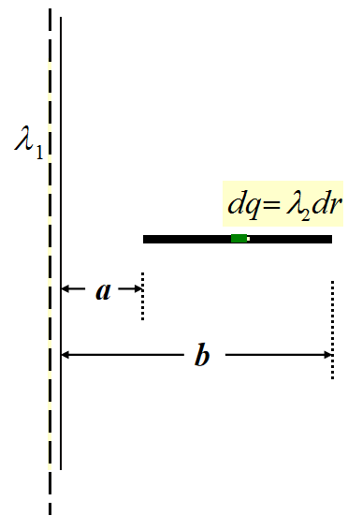
[例] 无限长均匀带电直线旁有一均匀带电直线，
求：相互作用力的大小。
解：无限长的均匀带电直线
则有

Slide 13
小结：如何计算电场强度
分析电荷分布的特点
利用场强的叠加原理
如为离散的电荷分布，求矢量和
如为连续的电荷分布，则微元分析法处理，求解矢量积分

Slide 14
特殊处理技巧
当处理连续电荷分布时，尽量利用分布的对称性，以简化我们的计算
对于一些特殊的带电体，我们可以基于场强的叠加原理，尽量利用我们已知的带电体场强分布来叠加

